Slide 1
KAPASİTE ÖLÇÜ BİRİMLERİ

Slide 2
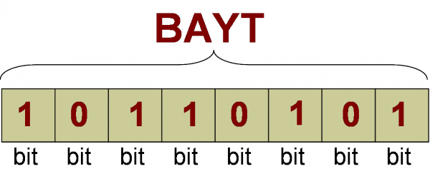
8 bit = 1 bayt (byte)
1024 bayt = 1 Kilobayt ( KB)
1024 KB = 1 Megabayt (MB)
1024 MB = 1 Gigabayt (GB)
1024 GB = 1 Terabayt (TB)

Slide 3
TB
GB
MB
KB
BAYT
BİT

Slide 4
KAYIT/DEPOLAMA BİRİMLERİ

Slide 5
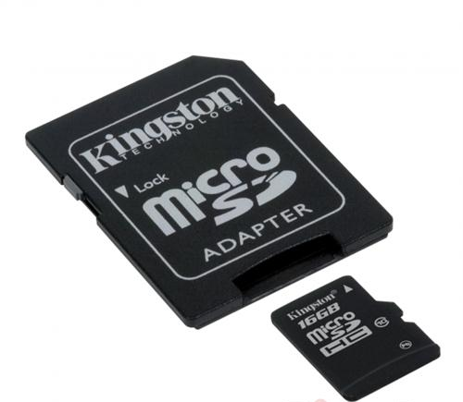
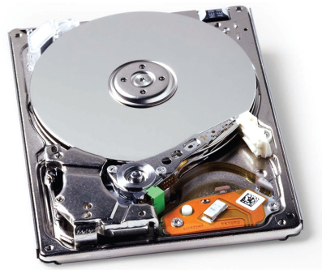
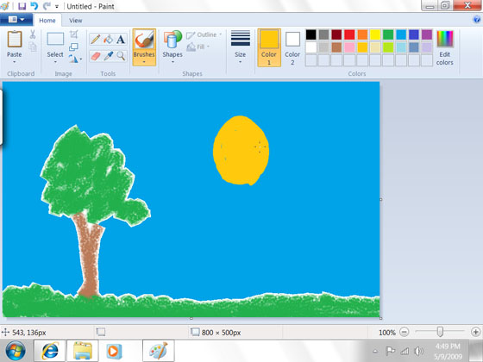
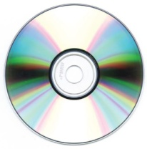
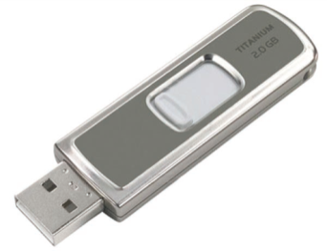
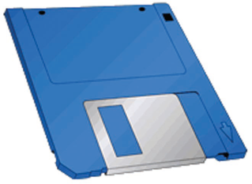
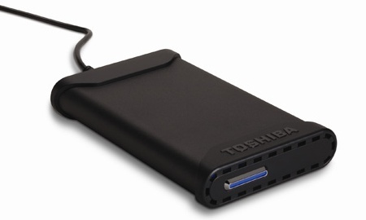
Depolama Birimleri .
Paint Programı

Slide 6
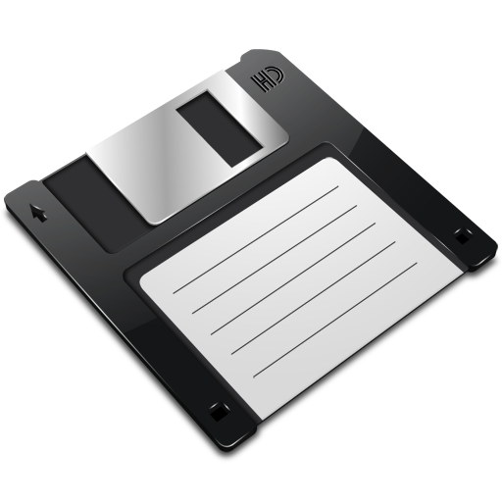
KAYIT BİRİMLERİNİN KAPASİTELERİ.
Disket
En küçük kapasiteli depolama birimidir.
1,44 Mblık hafızası vardır.
İçine word , powerpoint dosyaları ve küçük resim dosyaları sığabilir. Şarkı video sığmaz.

Slide 7
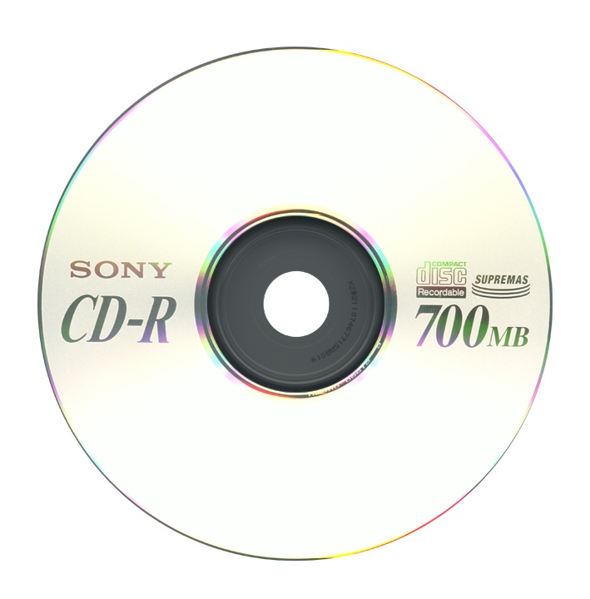
KAYIT BİRİMLERİNİN KAPASİTELERİ.
CD
700-750 MB’lık hafızası vardır.
Disketin 500 katı kadar bilgi depolayabilir.

Slide 8
KAYIT BİRİMLERİNİN KAPASİTELERİ.
DVD
4 - 8 GB’lık hafızası vardır.
CD’nin 10 katı kadar bilgi depolayabilir.

Slide 9
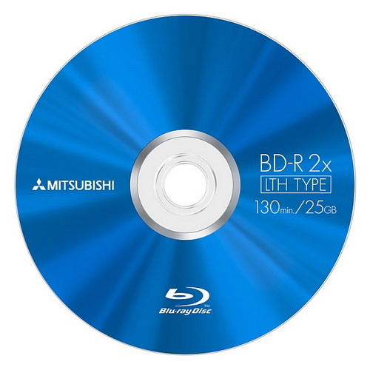
KAYIT BİRİMLERİNİN KAPASİTELERİ.
Blu-Ray Disk
25-50 GB’lık hafızası vardır.
DVD’nin 10 katı kadar bilgi depolayabilir.

Slide 10
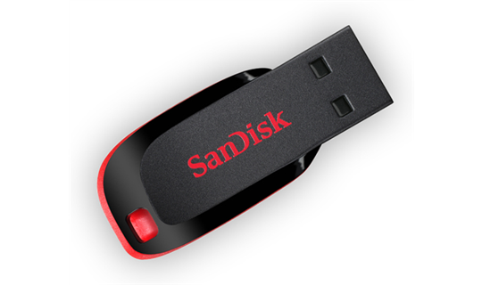
KAYIT BİRİMLERİNİN KAPASİTELERİ.
Usb Bellek
Küçük olması nedeniyle kullanımı kolaydır.
Günümüzde 4-8-16-32-64-128-256 GB usb bellekler vardır.

Slide 11
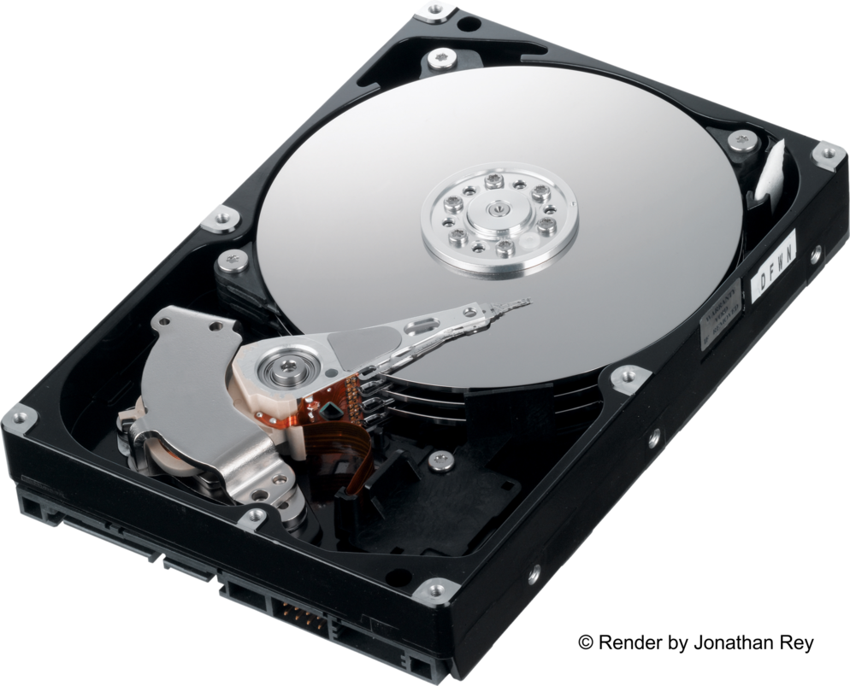
KAYIT BİRİMLERİNİN KAPASİTELERİ.
Sabit Disk
Hard disk en büyük kapasiteye sahip depolama birimlerinden biridir.
Günümüzdeki hard diskler 200 GB – 1 TB aralığında kapasitelere sahiptir.

Slide 12
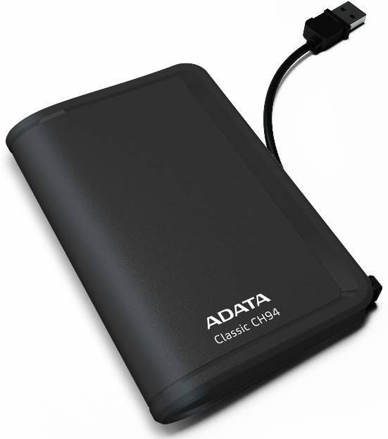
KAYIT BİRİMLERİNİN KAPASİTELERİ.
Taşınabilir Disk
Taşınabilir diskler en büyük kapasiteye sahip depolama birimleridir.
500GB – 1 TB – 2 TB aralığında kapasitelere sahiptir.

Slide 13
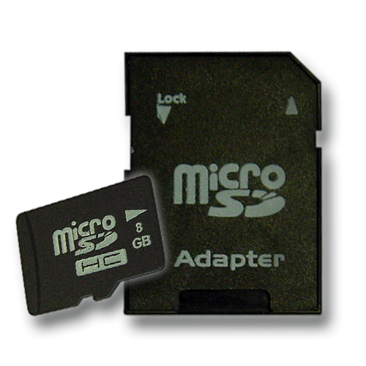
KAYIT BİRİMLERİNİN KAPASİTELERİ.
Hafıza Kartı
Fotoğraf makinesi ve telefonlarda bulunan depolama birimidir. Kart okuyucularla birlikte bilgisayarda da kullanılabilir.
Günümüzde 8-16-32-64 GB hafıza kartları vardır.

Slide 14
Dosyaların Kapladıkları Alanlar .
A
Word dosyaları genelde KB lık yer kaplar. Çok uzun sayfalar ve resimler varsa MB lık yer kaplayabilir.
Resim dosyaları dijital makinelerle çekilmişse MB, internetten indirilen küçük boyutlu resimler KB lık yer kaplar.
1 BYTE
Şarkılar MB lık yer kaplar. 3 - 5 MB
Videolar uzunluğuna göre en az MB, en fazla GB lık yer kaplar.

Slide 15
DEĞERLENDİRME .
Aşağıdaki müzik dosyasını hangi birime kaydetmeliyiz?
4,5 MB

Slide 16
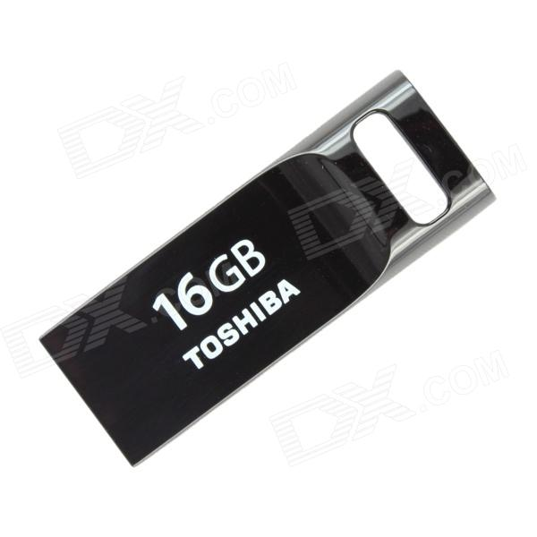
DEĞERLENDİRME .
Aşağıdaki videoyu hangi birime kaydetmeliyiz?
1 TB
20 GB

Slide 17
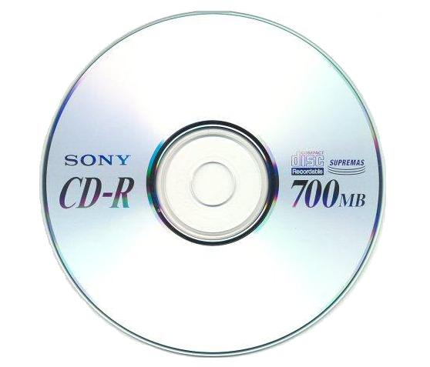
DEĞERLENDİRME .
Aşağıdaki oyun klasörünü hangi birime kaydetmeliyiz?
4 GB

Slide 18
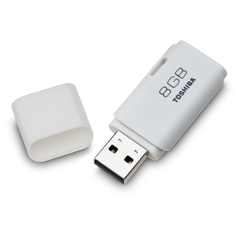
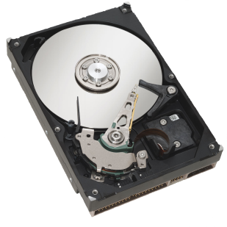
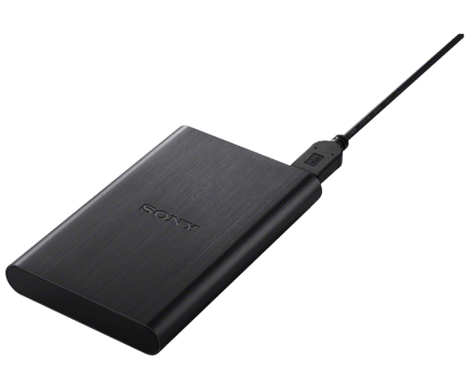
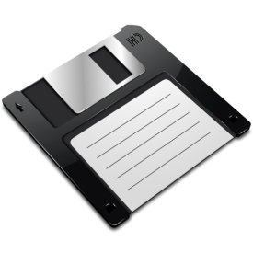
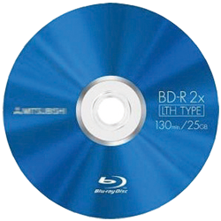
TB
GB
MB
KB
BAYT
BİT

Slide 19
KLASÖRLERİ SIKIŞTIRMA İŞLEMİ .
Depolamak istediğimiz klasörleri sıkıştırma programlarıyla sıkıştırarak boyutlarını küçültebiliriz.
Winrar ve Winzip sıkıştırma programlarıdır.

Slide 20
KLASÖRLERİ SIKIŞTIRMA İŞLEMİ .
3,67 MB
2,26 MB

